Slide 1
tf.data: A Machine Learning Data Processing
Framework
Derek G. Murray, Ana Klimovic, Jiří Šimša, Ihor Indyk
CHANGWON NATIONAL UNIVERSITY

Slide 2
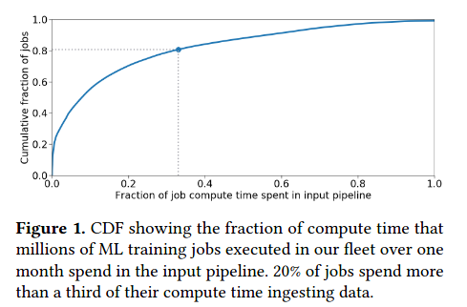
Introduction
ML모델 훈련은 안정적인 데이터 공급을 요구
ML을 위한 데이터 저장과 전처리 작업은 훈련시간 개선에 있어서 주목받지 못함
매달 구글 데이터센터에서 실행되는 ML jobs를 관찰
전체 작업 중 20%가 Compute time의 1/3이상을 input pipeline에 사용
Input data pipeline은 end-to-end performance에 큰 영향을 끼침

Slide 3
Introduction
ML 훈련을 위한 하드웨어 가속기(GPU, TPU)는 선형대수 연산에 특화되도록 설계됨
일반적인 data preprocessing 연산에 부적합 (limited support)
input data preprocessing과 전송을 CPU가 담당
빠르고 지속적인 데이터 공급으로 높은 GPU, TPU utilization을 유지하는것이 중요

Slide 4
Introduction
tf.data API는 user-defined functions 에 의해 parameterized 될 수 있는 operation을 제공하는 효율적인 input data pipeline API
2017년 부터 Tensorflow에 추가되어 활발하게 사용되고 있음
내부적으로 graph 형태의 pipeline구성
병렬처리 지원
preprocessing operation parameter 설정가능
강화학습기반 dynaminc prameter auto tunning 지원
Tensorflow 2.0부터 그래프를 구성하지 않고 즉시실행하는 eager mode 지원

Slide 5
Input Pipeline Requirements
ML Data preprocessing 은 Offline, Online으로 구별
Offline preprocessing: 원본데이터를 전처리 후 다시 storage에 저장
ML모델 training 시 batch 단위로 load
Offline preprocessing: ML training시 원본데이터를 batch 단위로 읽어서 전처리
Data agumentation과 같이 전처리 후 원본데이터 보다 용량이 커지는 경우 사용
tf.data API는 Online data preprocessing에 중점을 두고 설계됨

Slide 6
Input Pipeline Requirements
Data pipeline은 크게 Extract, Transform, Load, 3단계로 구별됨
Extract: 스토리지에서 원본 데이터 Read
Transform: ML training computation 데이터로 포맷 변환
Sampling, filtering, … Etc.
Load: GPU, 또는 TPU로 데이터 load

Slide 7
Input Pipeline Requirements
ML training 성능을 높이기 위해 input pipeline은 다음이 요구됨
Data ordering: 모델 학습성능을 위해 epoch 마다 전달되는 데이터셋 순서 재정렬
tf.data는 주어진 seed값에 deterministic order에 의한 무작위 데이터셋 생성
이 과정에서 reordering 에 의한 CPU-GPU 간 head-of-line blocking으로 성능저하가 발생할 수 있음
Performance: Maximizing the utilization of H/W accelerator
GPU, 또는 TPU가 다음 preprocessed data를 기다리는 시간을 최소화
데이터 전처리는 CPU intensive
가용 CPU resource를 효율적으로 사용하여 pipeline 성능 향상

Slide 8
Input Pipeline Requirements
Ease of use: 사용 편의성과 data transformation flexibility
ML workload는 서로다른 domain의 조합으로 구성됨(Storage sys, CPU, GPU, Data format... Etc.)
Domain 조합에 따라 pararellesim, batch size, buffer size 등의 parameter를 조정할 수 있어야 함
또는 Parameter Auto tunning

Slide 9
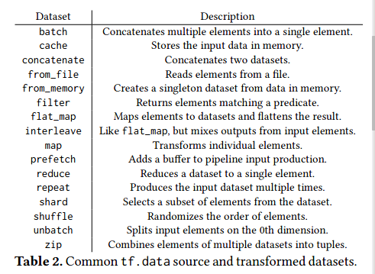
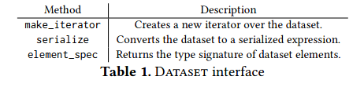
tf.data.dataset
tf.data.dataset객체가 input data pipeline 구성
Make_itorator: 입력데이터셋에 대한 반복자 ​생성
Serialize: 데이터 직렬화, ML training 에 요구되는 타입 지정
Preprocessing, interleave등을 method 형태로 접근
UDF(User Define Function)지원
Method
tf.data.dataset
Shuffle
Map
Batch
Object
Prarmeter
buffer_size
Parse_func()
batch_size
files

Slide 10
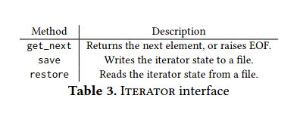
tf.data.iterator
Dataset element 순회
Elements에 대한 정의(batch_size, filter..)가 선행되어야 함
Get_next()를 사용해 dataset elements순차접근 제공
Thread-safe
Multi threading으로 throughput 개선가능
For loop으로 training loop 구성 가능
Save(), restore()을 사용해 Check pointing 가능

Slide 11
Example
Input file이 여러개일 경우 interleave()로 동시 read 가능
MakeIteror가 호출되면 내부적으로 각 method 객체마다 반복자가 생성됨
Python code에서 반복자가 초기 Get_Next()를 call 시
Batch Iterator -> Map Iterator -> Shuffle Iterator -> Dataset Itorator 재귀적으로 call하여 dataset 으로 부터 데이터를 할당받아 Shuffling, Mapping, Batching 과정을 거쳐 high level Iterator로 전달됨
Shuffling buffer queue, batch queue를 채우기 위해 ​초기에 여러번 실행될 수 있다.

Slide 12
Example
Object
Receive processed data
Method
Parameter
Recursive call
Dataset Iterator
Shuffle Iterator
Map Iterator
Batch Iterator
MakeIterator
File
tf.data.dataset
Shuffle
Map
Batch
Iterator
IteratorGetNext
files
buffer_size
Parse_func()
batch_size
Notes:
Dataset-> shuffle-> map-> batch-> makeitorator 을 call 하면 각 메서드에 해당하는 이터레이터 객체가 내부적으로 생생되고
가장 높은 레벨(python)의 이터레이터만 사용자와 소통한다. 최초로 get next을 call하면 내부 iterator가 재귀적으로 call되며 제일 처임 이터레이터가 파일로부터 데이터를 가져와서
다시 순서​대로 전처리된 데이터를 리턴하여 가장 높은 이터레이터로 ​반환한다 반환된 데이터 엘리먼트트는 가속기로 전달되어 학습을 진행한다. 배치 버퍼에 데이터가 비어있지 않으면 다음 get next시에는 배치버퍼에서 데이터를 바로가져온다 배치버퍼가 비면 다시 재귀적으로 call 한다. 실행초기에는 버퍼를 채우기 위해 여러번 실행될 수 있다.

Slide 13
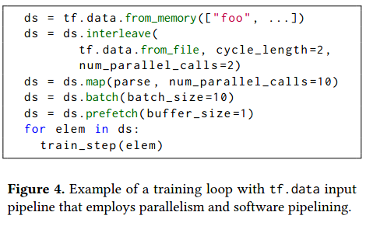
Parallel Execution
tf.data.prefetch는 data producer와 consumer가 사용하는 내부버퍼를 분리
각각의 연산을 Overlap하여 Parallel Excution 제공
Host computation, host-to-device transfer, device computation이 동시에 수행
Map Method의 parapemeter로 Parallel Excution 사용가능
Read element from File: 5ms,
Pasing element to UDF: 2ms,
Batch to element: 1ms 일 때
Non Parallel Execution Time = (2+5)∗10+1=71ms,
Parallel Execution Time = 𝑚𝑎𝑥(10∗5/2, 10∗2/10, 1) = 25ms
Notes:
Parallel Execution 시 여러 연산시간이 overlap되므로 file read시간 10*5/2, parsing 시간 10*2/10, prefetch시간 중 가장 오래걸리는 시간이 곧 전체 수행시간이 된다.

Slide 14
Optimization
Input pipeline은 내부적으로 Protocal buffer format의 tree를 구성
트리에서 중복노드나 비효율적인 노드를 찾아 통합, 변경하여 최적화
Tensorflow 는 트리의 각 노드를 수정 할 수 있는 GraphDef 클래스로 지원
Tensorflow2.0 부터 그래프를 생성하지 않고 즉시실행하는 eager mode가 default
이 경우 Grappler 클래스로 최적화
tf.data pipeline optimization
Static Optimization
Dynamic Optimization
Notes:
Parallel Execution 시 여러 연산시간이 overlap되므로 file read시간 10*5/2, parsing 시간 10*2/10, prefetch시간 중 가장 오래걸리는 시간이 곧 전체 수행시간이 된다.

Slide 15
Static Optimization
각 pipeline operation 마다 최적화 method를 지원
내부트리에서 중복노드 발생 시 통합
트리최적화
Philip Wadler. 1988. Deforestation: transforming programs to eliminate trees. Theor. Comput. Sci. 73, 2 (June 22, 1990)
Tensorflow 2.5.0 ver 이후 지원종료
Notes:
Parallel Execution 시 여러 연산시간이 overlap되므로 file read시간 10*5/2, parsing 시간 10*2/10, prefetch시간 중 가장 오래걸리는 시간이 곧 전체 수행시간이 된다.

Slide 16
Dynamic Optimization
사용자가 최적의 parameter 조합을 찾는것이 쉽지 않음
degree of parallelism, buffer, batch_size, prefetch, interleave,... Etc.
Reinforcement learning 기반 pipeline parameter auto tunning
Input pipeline의 end-to-end laytency를 최소화 하는 파라미터 동적 최적화
주기적으로 실행되는 분석모델 백그라운드 Thread 생성
Overhead 100ns 이하
Estimation function으로 파라미터 산정
Gradient descent 알고리즘으로 파라미터 동적 최적화
Notes:
수행시간이 오래 걸리는 부분이 있으면 그 이터레이터를 병렬처리

Slide 17
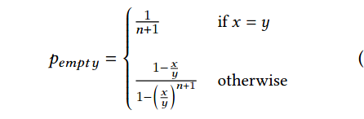
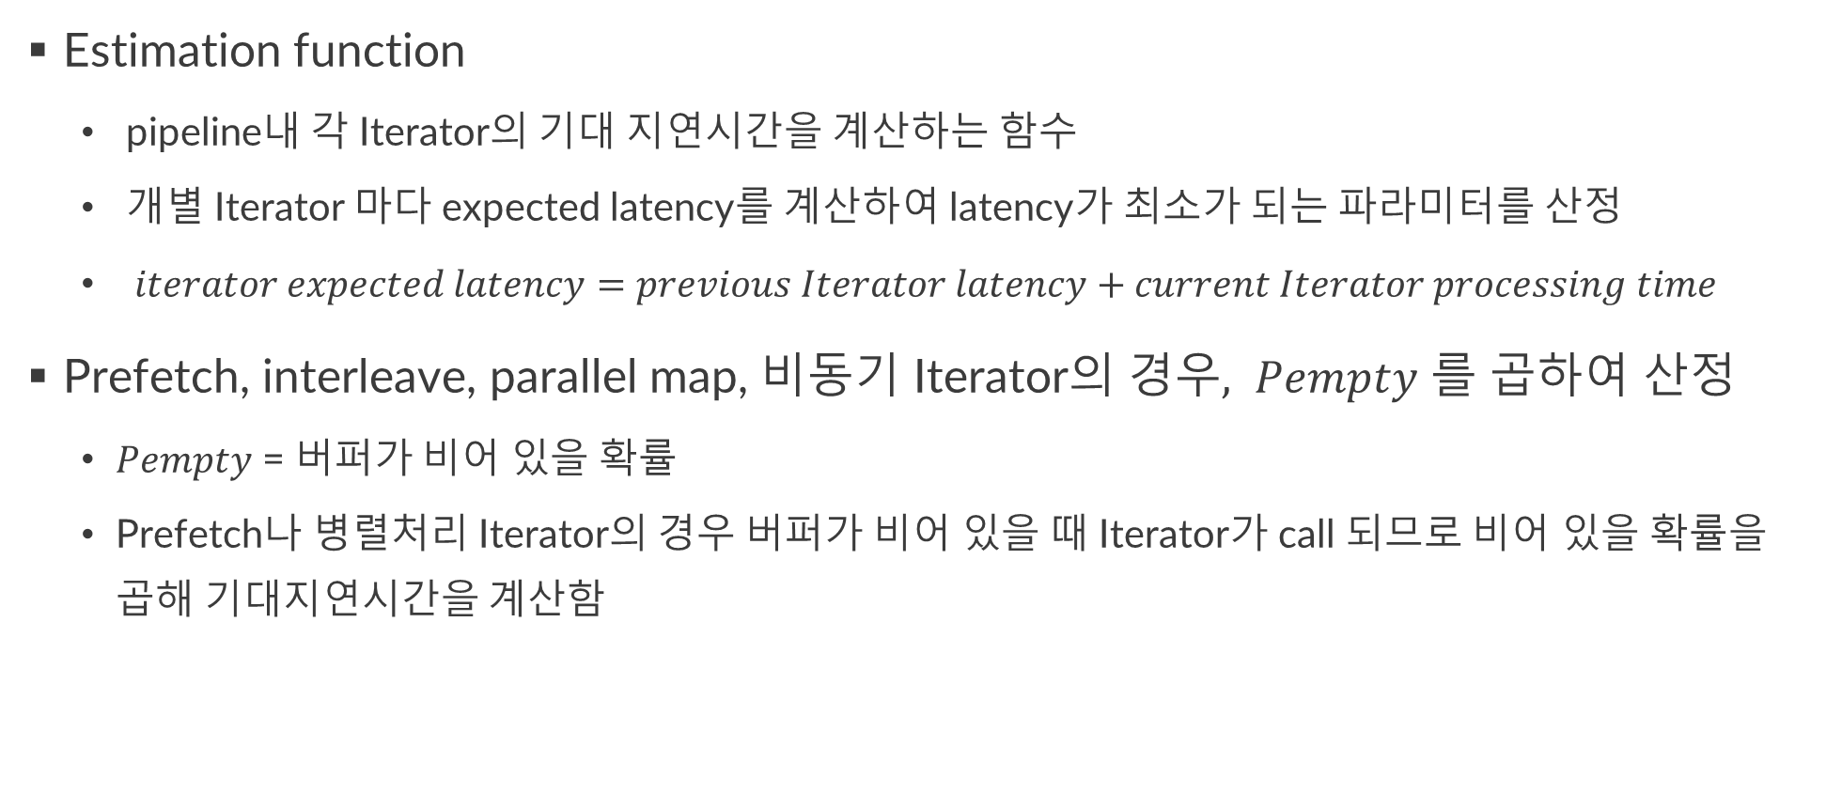



Dynamic Optimization
Estimation function
pipeline내 각 Iterator의 기대 지연시간을 계산하는 함수
개별 Iterator 마다 expected latency를 계산하여 latency가 최소가 되는 파라미터를 산정
$iterator expected latency=previous Iterator latency+current Iterator processing time$
Prefetch, interleave, parallel map, 비동기 Iterator의 $경우, Pempty$ 를 곱하여 산정
$Pempty$ = 버퍼가 비어 있을 확률
Prefetch나 병렬처리 Iterator의 경우 버퍼가 비어 있을 때 Iterator가 call 되므로 비어 있을 확률을 곱해 기대지연시간을 계산함
$$n:Buffer count$$
$$x:producer rate= \frac{Get_Next call count }{previout Iteraotr latency}$$
y$:Get_Next call count$
Notes:
병렬처리가 아닌 다른 Iterator 의 경우는 batch Iterator 의 elements가 다 소모되면 순차적으로 call 되므로 동기적으로 동작한다.

Slide 18
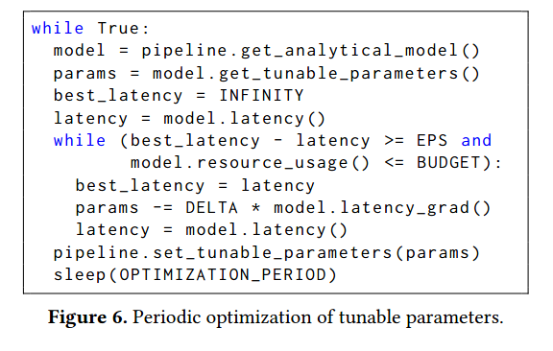
Example
백그라운드 Thread가 동작하면서 Consumer rate가 최상위 Node(Iterator)부터 계산
각 Node별로 계산된 Consumer rate로 Estimation Function 계산
이때 비동기 Node는 Pempty 사용하여 계산
Thread는 Node 별로 정해진 Expected latency를 참조하여 각 Node parameter 산정
Pipeline의 resource 사용량과 latency 값을 비교하면서 기울기 업데이트
주기적으로 parameter 최적화 (ms ~ sec)

Slide 19
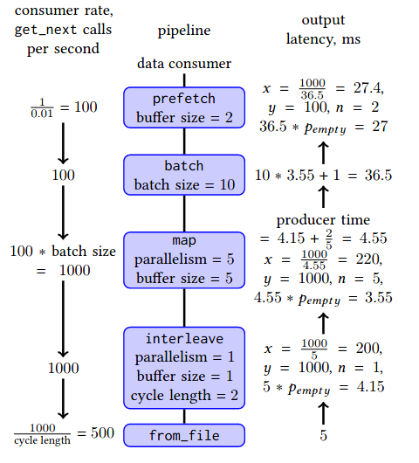
Example
Read element from File: 5ms

Slide 20
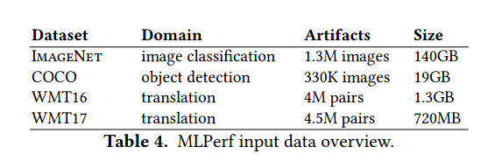
Evaluation
tf.data input pipeline을 적용한 여러가지 학습모델의 성능비교
MLPerf benchmark 사용
Model이 목표 정확도에 도달할 때 까지의 훈련속도 측정도구
입력데이터로 이미지분류, 객체탐지, 번역 데이터셋 사용
CPU | 56 Intel Xeon2.60 GHz CPU cores
RAM | 128GB
Storage | TB Samsung SM961 SSD
Notes:
Artifact: 학습모델이 데이터로부터 훈련중에 생성하는 결과

Slide 21
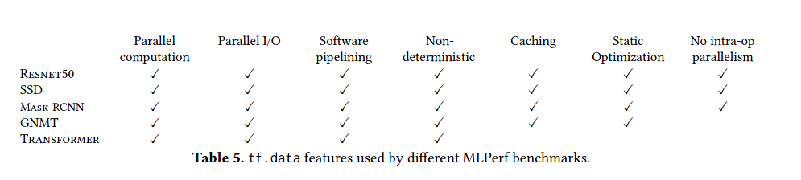
Evaluation
ResNET50: 50 layer CNN image classification model
SSD: Single Shot Detector, Object Detection model
MASK-RCNN: image segmentation model
GNMT: Google Neural Machine Translation model
TRANSFORMER: incoder-decoder seqence-to-sequence NLP model
Notes:
TRANSFORMER는 으레 NLP에서 사용하는 RNN을 사용하지 않고도 높은 성능을 보이는 NLP모델
GNMT
기본적인 구조는 Encoder - Attention - Decoder로 이루어져있다.
Encoder : 8개의 LSTM (1 bi-direction + 7 uni-direction)
Attention : 1 Hidden layer의 Feed Forward Neural Network
Decoder : 8개의 LSTM (8 uni-direciton)

Slide 22
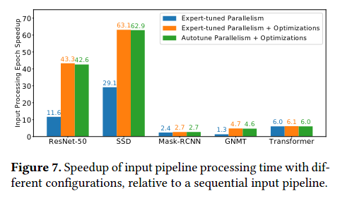
Evaluation
tf.data 성능과 input pipeline throughput 의 연관성 평가
Expert-tuned Parallelism: tf.data 사용안함 + user tunning(I/O + Computation)
Expert-tuned Parallelism + Optimizations: tf.data 사용 + user tunning
Autotune Parallelism + Optimizations: tf.data 사용 + Auto tunning
Result : mean duration of single epoch
tfdata를 사용하지 않은 baseline의 성능이 0일 때 기준
Auto tunning이 Expert tunning의 성능에 근접
MASK, GNMT, TRANSFORMER는 Batching 과정에서 bottleneck 발생
Notes:
TRANSFORMER는 으레 NLP에서 사용하는 RNN을 사용하지 않고도 높은 성능을 보이는 NLP모델
GNMT
기본적인 구조는 Encoder - Attention - Decoder로 이루어져있다.
Encoder : 8개의 LSTM (1 bi-direction + 7 uni-direction)
Attention : 1 Hidden layer의 Feed Forward Neural Network
Decoder : 8개의 LSTM (8 uni-direciton)

Slide 23
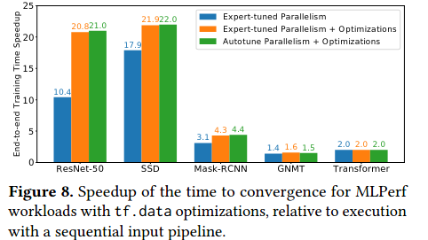
Evaluation
Evaluate end-to-end performance
MLPerf를 사용하여 일정수준의 Accuracy에 도달할 때 까지의 시간 측정
Case는 Figure 7.과 동일
Result: relative model training time
pipeline performance는 end-to-end training time 에 큰 영향을 미침
IO parallelism은 필수적이지만 sequential input 일때 accelerator utilization을 높이는 것에는 충분하지 않음
Notes:
TRANSFORMER는 으레 NLP에서 사용하는 RNN을 사용하지 않고도 높은 성능을 보이는 NLP모델
GNMT
기본적인 구조는 Encoder - Attention - Decoder로 이루어져있다.
Encoder : 8개의 LSTM (1 bi-direction + 7 uni-direction)
Attention : 1 Hidden layer의 Feed Forward Neural Network
Decoder : 8개의 LSTM (8 uni-direciton)

Slide 24
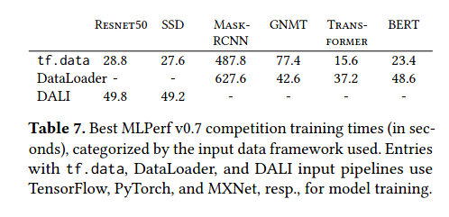
Evaluation
다른 시스템 pipeline과 비교
Nvidia DALI: for image workload
Pytorch DataLoader: for text workload
다른 시스템의 pipeline과의 end-to-end training time에서 tf.data가 가장 좋은 성능을 보임
GNMT의 경우 DataLoader보다 느림
Tensorflow가 전체적인 연산속도가 Pytorch보다 느리기 때문
Notes:
TRANSFORMER는 으레 NLP에서 사용하는 RNN을 사용하지 않고도 높은 성능을 보이는 NLP모델
GNMT
기본적인 구조는 Encoder - Attention - Decoder로 이루어져있다.
Encoder : 8개의 LSTM (1 bi-direction + 7 uni-direction)
Attention : 1 Hidden layer의 Feed Forward Neural Network
Decoder : 8개의 LSTM (8 uni-direciton)

Slide 25
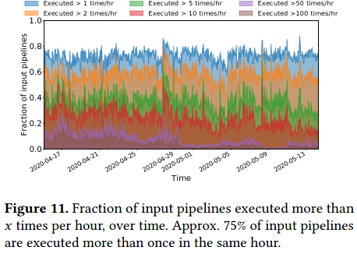
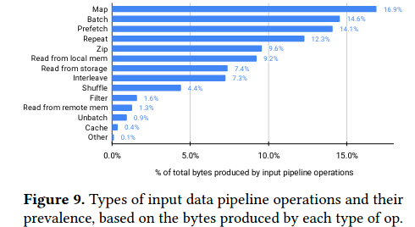
Experience
GoogleColud 에서 실행되는 model training을 분
Pipeline operation 중 map(dataset transformation) op가 가장많이 실행됨
pipeline이 재사용되고있는 비율이 높음
Map Op가 여러 번 재실행되고 있음
재실행 case 중 Map Op의 caching 비율은 19%에 불과
Notes:
TRANSFORMER는 으레 NLP에서 사용하는 RNN을 사용하지 않고도 높은 성능을 보이는 NLP모델
GNMT
기본적인 구조는 Encoder - Attention - Decoder로 이루어져있다.
Encoder : 8개의 LSTM (1 bi-direction + 7 uni-direction)
Attention : 1 Hidden layer의 Feed Forward Neural Network
Decoder : 8개의 LSTM (8 uni-direciton)

Slide 26
Future Research
Automating caching
Data caching으로 인한 throughput 개선가능
RAM 사용량 등의 비용효율적인 측면을 고려한 자동 data caching 기능
재실행으로 인한 overhead 감소
Notes:
TRANSFORMER는 으레 NLP에서 사용하는 RNN을 사용하지 않고도 높은 성능을 보이는 NLP모델
GNMT
기본적인 구조는 Encoder - Attention - Decoder로 이루어져있다.
Encoder : 8개의 LSTM (1 bi-direction + 7 uni-direction)
Attention : 1 Hidden layer의 Feed Forward Neural Network
Decoder : 8개의 LSTM (8 uni-direciton)

Slide 27
Conclusion
tf.data : framework for building and executing efficient input data pipelines
tf.data의 operation들의 조합으로 다양한 input data pipeline을 쉽게구성
Operation parameter를 통해 pipeline 최적화 가능
강화학습기반 Dynamic parameter autotunning 지원
tf.data를 사용한 ResNET50의 end-to-end training time 경우 baseline보다 10배 성능개선
Notes:
TRANSFORMER는 으레 NLP에서 사용하는 RNN을 사용하지 않고도 높은 성능을 보이는 NLP모델
GNMT
기본적인 구조는 Encoder - Attention - Decoder로 이루어져있다.
Encoder : 8개의 LSTM (1 bi-direction + 7 uni-direction)
Attention : 1 Hidden layer의 Feed Forward Neural Network
Decoder : 8개의 LSTM (8 uni-direciton)

